Slide 1

[강의교안 이용 안내]
본 강의교안의 저작권은 저자와 한빛아카데미㈜에 있습니다.

Slide 2
11장. 균형 검색 트리

Slide 3
Contents
주요 내용
01 균형 검색 트리란
02 AVL 트리
03 레드-블랙 트리
04 B-트리
학습목표
검색 트리에서 균형이 필요한 이유를 이해하도록 한다.
균형 이진 검색 트리인 AVL 트리의 구조와 작업 원리를 이해한다.
균형 이진 검색 트리인 레드-블랙 트리의 구조와 작업 원리를 이해한다.
균형 다진 검색 트리인 B-트리의 구조와 작업 원리를 이해한다.
균형 트리들의 수행 시간을 이해한다.
AVL 트리의 자바 구현을 연습한다.

Slide 4
01 균형 검색 트리란

Slide 5
트리의 균형
10
40
20
20
60
30
10
30
50
70
40
Best balanced
50
60
Worst balanced
70

Slide 6
균형 검색 트리
검색 트리의 작업들은 트리의 높이(깊이)와 밀접한 관련이 있다
트리의 균형이 필요하다
균형 이진 검색 트리
O(log n)-시간 검색, 삽입, 삭제를 보장한다
AVL 트리, 레드-블랙 트리
균형 k-진 트리
O(log n)-시간 검색, 삽입, 삭제를 보장한다
2-3 트리, 2-3-4 트리, B-트리, …

Slide 7
02 AVL 트리

Slide 8
AVL Tree의 정의
Adelson-Velskii와 Landis에 의해 고안됨
모든 노드에 대해 좌서브 트리의 높이(깊이)와 우서브 트리의 높이의 차가 1을 넘지 않는다

Slide 9
AVL Tree의 개념도
t
t.left
t.right
1 이하
AVL Tree

Slide 10
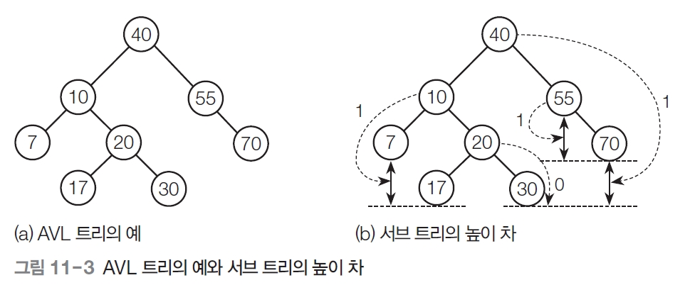
AVL Tree 예

Slide 11
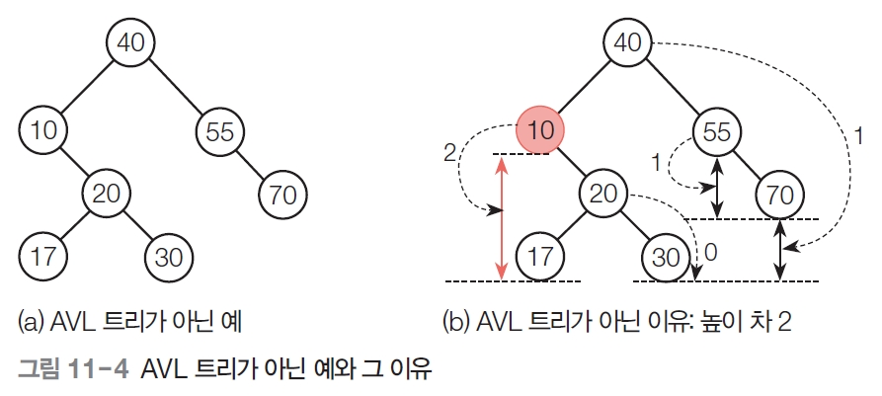
AVL Tree가 아닌 예

Slide 12
수선의 예 서브 트리에서 균형이 깨진 예
40
40
10
55
10
55
20
70
7
20
70
2
17
30
75
17
30
2
2
AVL Tree가 아니다
35
AVL Tree가 아니다

Slide 13
수선의 예 좌회전으로 균형을 맞추는 예
40
40
10
55
repair
20
55
20
70
10
30
70
2
1
17
30
17
AVL Tree가 아닌 예
좌회전해서 AVL Tree로 수선됨

Slide 14
수선의 예 좌회전으로 두 곳의 불균형을 해결하는 예
40
40
10
55
repair
20
55
7
20
70
10
30
70
35
1
17
30
7
17
2
2
35
AVL Tree가 아닌 예
좌회전해서 AVL Tree로 수선됨

Slide 15
수선의 예 단순한 회전으로 해결이 안 되는 예
40
20
20
55
17
40
17
37
70
15
37
55
15
30
38
30
38
70
2
2
1
1
35
35
AVL Tree가 아닌 예
수선이 안된다

Slide 16
수선이 안 되는 이유
40
20
와
의 상대적 위치
20
55
17
40
17
37
70
15
37
55
15
30
38
30
38
70
2
2
1
1
35
35

Slide 17
수선의 예 한 번의 회전으로 균형이 해결되는 예
40
20
20
55
15
40
15
30
70
7
18
30
55
7
18
25
10
25
70
2
0
1
10
높이가 큰 것
앞 경우와의 차이:
가 왼쪽에 있다

Slide 18
표준화 좌회전 후 우회전으로 균형이 해결되는 예
좌회전 해서 서브트리의 왼쪽이 더 높게 만든 다음 우회전
40
40
37
20
55
37
55
20
40
17
37
70
20
38
70
17
30
38
55
15
30
38
17
30
15
35
1
70
2
2
2
0
1
35
35
15
일시적 불균형(문제 없음)
(a) LR 타입이므로 좌회전 (b) LL 타입이므로 우회전 (c) 수선 완료

Slide 19
4가지 유형의 수선
LL : t.left.left가 가장 깊음
LR : t.left.right가 가장 깊음
RR : t.right.right가 가장 깊음
RL : t.right.left가 가장 깊음
t : 루트

Slide 20
4가지 유형의 수선 LL 유형의 해결
우회전^{Right rotation}
x
y
y
x
2

Slide 21
4가지 타입의 수선 LR 유형의 해결(1)
좌회전 후 우회전
(타입 LL로 변환)
x
x
z
y
z
y
x
z
y
2
2
Type LR
Type LL

Slide 22
4가지 타입의 수선 LR 유형의 해결(2)
x
x
z
y
z
y
x
z
y
2
2
Type LR
Type LL

Slide 23
4가지 타입의 수선 RR 유형의 해결
좌회전
x
y
y
x
2

Slide 24
4가지 타입의 수선 RL 유형의 해결
우회전 후 좌회전
(타입 RR로 변환)
x
x
z
y
z
y
x
z
y
2
2
Type RL
Type RR

Slide 25
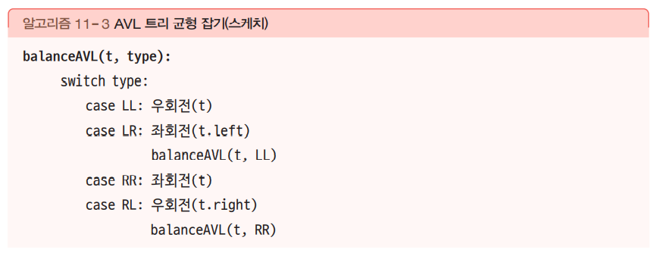
균형 맞추기
Equivalently,
balanceAVL(t, type):
switch type:
case LL: 우회전(t)
case LR: 좌회전(t.left)
우회전(t)
case RR: 좌회전(t)
case RL: 우회전(t.right)
좌회전(t)

Slide 26
균형 맞추기
x
x
z
y
z
y
x
z
y
2
2
Type LR
Type LL

Slide 27
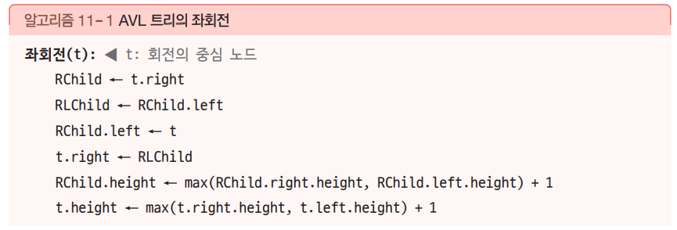
균형 맞추기
t
RChild
RChild
t
RLChild
RLChild

Slide 28
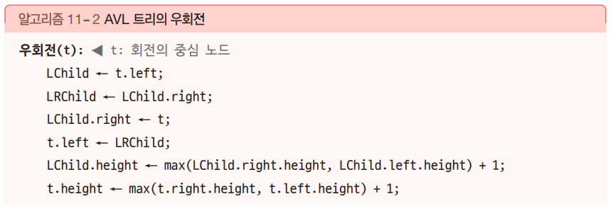
균형 맞추기
t
LChild
LChild
t
LRChild
LRChild

Slide 29
참고
좌회전^{Left Rotation}
이 코드는 문제를 일으킬 수 있다
r ← t.right
g ← r.left
r.left ← t
t.right ← g
t.height ← max(t.right.height, t.left.height) + 1
r.height ← max(r.right.height, r.left.height) + 1
t.right, t.left, r.right가 null이면 에러 발생
통상적인 방법으로 해결하려면
코드가 지저분해진다
t
r
r
t
g
g

Slide 30
유용한 수단: 경계 노드^{Sentinel}
… AVLNode NIL = new AVLNode(null, null, null, 0); // sentinel
40
40
height 0
NIL이면 에러 안난다
10
55
10
55
…
t.height ← max(t.right.height, t.left.height) + 1
r.height ← max(r.right.height, r.left.height) + 1
7
20
70
7
20
70
17
30
17
30
null 대신 NIL 노드를 사용
NIL 노드는 하나만 만들면 된다
null도 정상 노드처럼 취급할 수 있다
→ 앞 페이지의 코드를 그대로 쓸 수 있다
NIL

Slide 31
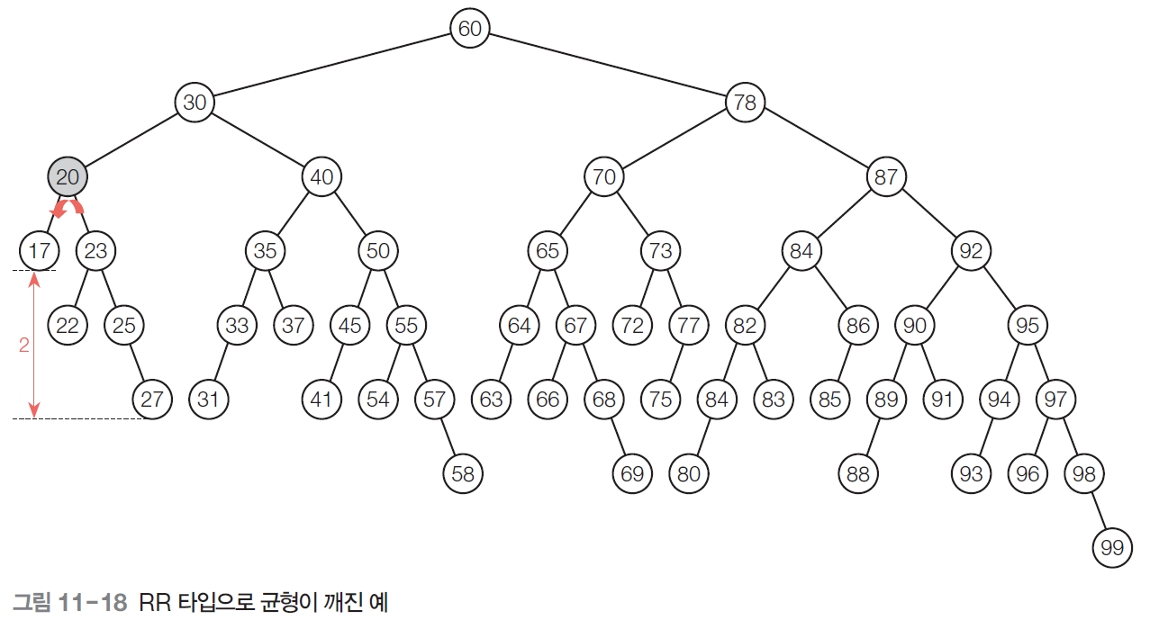
수선 예 수선이 끝까지 올라갈 수도 있다

Slide 32
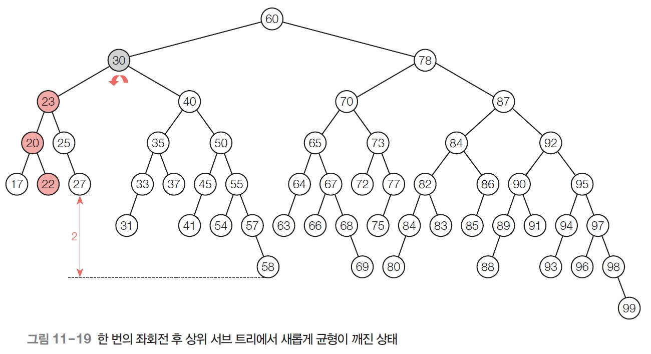
수선 예 수선이 끝까지 올라갈 수도 있다

Slide 33
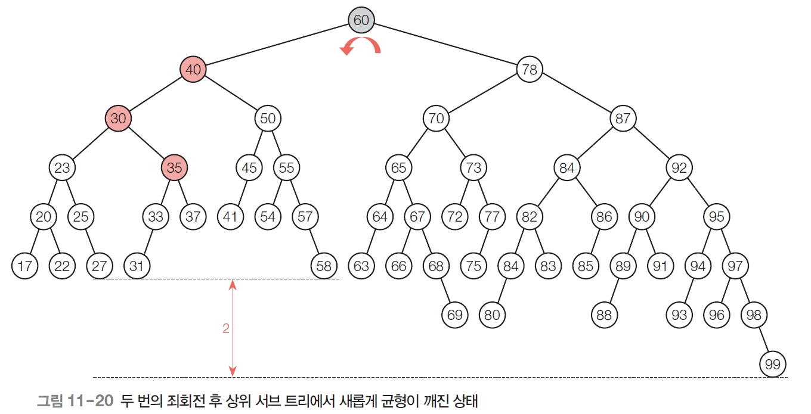
수선 예 수선이 끝까지 올라갈 수도 있다

Slide 34
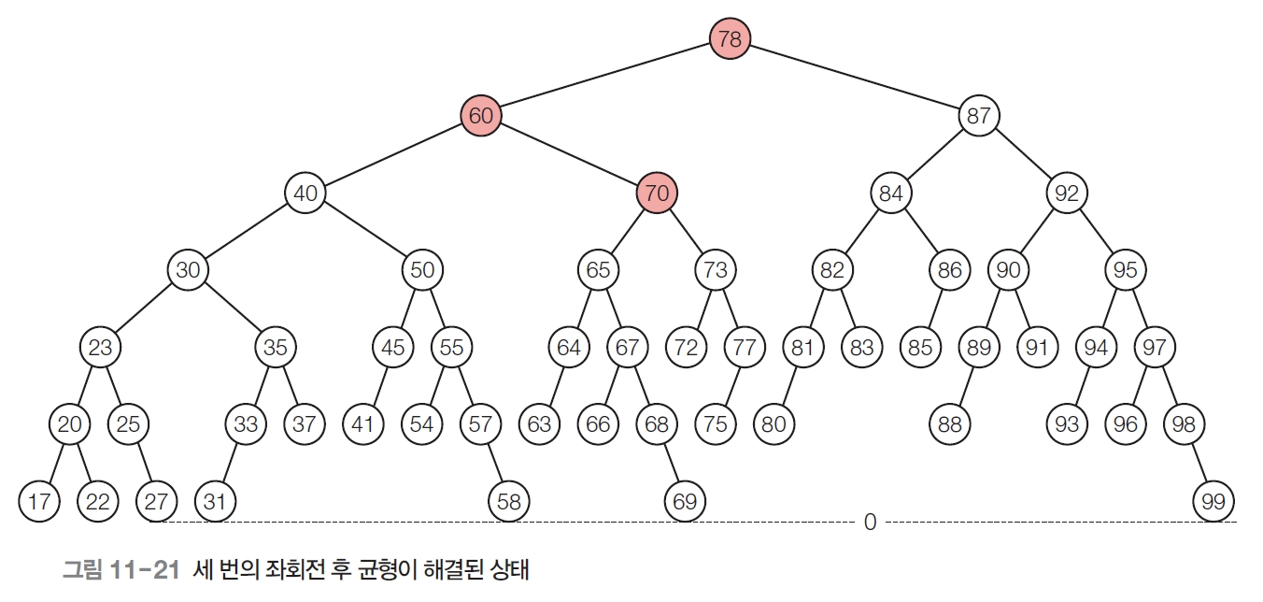
수선 예 수선이 끝까지 올라갈 수도 있다

Slide 35
생각해보기 Example
AVL Tree에서
이런 상황이 일어날 수 있을까?
답: AVL Tree에서 왼쪽과 같은 상황은 존재할 수 없다.
이유를 생각해봄으로써 AVL Tree의 메커니즘에 대한 insight를 강화한다.
40
40
20
10
55
repair
20
55
repair
10
40
7
20
70
10
30
70
7
17
30
55
17
30
7
17
35
15
35
70
2
2
0
2
15
35
1
15

Slide 36
AVL 트리의 구현 Java 코드
// AVL 트리 노드
public class AVLNode {
public Comparable x;
public AVLNode left, right;
public int height;
public AVLNode(Comparable x) {
item = x;
left = right = AVLTree.NIL;
height = 1;
}
public AVLNode(Comparable x, AVLNode leftChild, AVLNode rightChild, int h) {
item = x;
left = leftChild; right = rightChild;
height = h;
}
}

Slide 37
public class AVLTree implements IndexInterface<AVLNode> {
private AVLNode root;
static final AVLNode NIL = new AVLNode(null, null, null, 0); // sentinel
public AVLTree() {
root = NIL;
}
///// 검색 ////////////////////////////////////////
public AVLNode search(Comparable x) {
return searchItem(root, x);
}
private AVLNode searchItem(AVLNode tNode, Comparable x) {
if (tNode == NIL) return NIL;
else if (x.compareTo(tNode.item) == 0) return tNode;
else if (x.compareTo(tNode.item) < 0)
return searchItem(tNode.left, x);
else
return searchItem(tNode.right, x);
}
///// 삽입 ////////////////////////////////////////
public void insert(Comparable x) {
root = insertItem(root, x);
}
private AVLNode insertItem(AVLNode tNode, Comparable x) {
int type;
if (tNode == NIL) { // insert after a leaf (or into an empty tree)
tNode = new AVLNode(x);
} else if (x.compareTo(tNode.item) < 0) { // branch left
tNode.left = insertItem(tNode.left, x);
tNode.height = 1 + Math.max(tNode.right.height, tNode.left.height);
type = needBalance(tNode);
if (type != NO_NEED)
tNode = balanceAVL(tNode, type);
} else { // branch right
tNode.right = insertItem(tNode.right, x);
tNode.height = 1 + Math.max(tNode.right.height, tNode.left.height);
type = needBalance(tNode);
if (type != NO_NEED)
tNode = balanceAVL(tNode, type);
}
return tNode;
} // end insertItem()

Slide 38
///// 삭제 /////////////////////////////////////////////
public void delete(Comparable x) {
root = deleteItem(root, x);
}
private AVLNode deleteItem(AVLNode tNode, Comparable x) {
if (tNode == NIL) return NIL; // item not found!
else {
if (x.compareTo(tNode.item) == 0) { // item found at tNode
tNode = deleteNode(tNode);
} else if (x.compareTo(tNode.item) < 0) {
tNode.left = deleteItem(tNode.left, x);
tNode.height = 1 + Math.max((tNode.right.height, tNode.left.height);
int type = needBalance(tNode);
if (type != NO_NEED)
tNode = balanceAVL(tNode, type);
} else {
tNode.right = deleteItem(tNode.right, x);
tNode.height = 1 + Math.max(tNode.right.height, tNode.left.height);
int type = needBalance(tNode);
if (type != NO_NEED)
tNode = balanceAVL(tNode, type);
}
return tNode;
}
} // end deleteItem()
private AVLNode deleteNode(AVLNode tNode) {
// Three cases
// 1. tNode is a leaf
// 2. tNode has only one child
// 3. tNode has two children
if ((tNode.left == NIL) && (tNode.right == NIL)) { //case 1
return NIL;
} else if (tNode.left == NIL) { // case 2 (only right child)
return tNode.right;
} else if (tNode.right == NIL) { // case 2 (only left child)
return tNode.left;
} else { // case 3 - tNode has two children
returnPair rPair = deleteMinItem(tNode.right);
tNode.item = rPair.item; tNode.right = rPair.node;
tNode.height = 1 + Math.max(tNode.right.height, tNode.left.height);
int type = needBalance(tNode);
if (type != NO_NEED)
tNode = balanceAVL(tNode, type);
return tNode;
}
} // end deleteNode()

Slide 39
private returnPair deleteMinItem(AVLNode tNode) {
if (tNode.left == NIL) { // found min at tNode
return new returnPair(tNode.item, tNode.right);
} else { // branch left, then backtrack
returnPair rPair = deleteMinItem(tNode.left);
tNode.left = rPair.node;
tNode.height = 1 + Math.max(tNode.right.height, tNode.left.height);
int type = needBalance(tNode);
if (type != NO_NEED)
tNode = balanceAVL(tNode, type);
rPair.node = tNode;
return rPair;
}
} // end deleteMinItem()
private class returnPair {
Comparable item;
AVLNode node;
private returnPair(Comparable it, AVLNode nd) {
item = it;
node = nd;
}
}
/////Balancing 관련 작업 //////////////////////////////
private final int LL = 1, LR =2, RR = 3, RL = 4, NO_NEED = 0, ILLEGAL = -1;
private int needBalance(AVLNode t) {
int type = ILLEGAL;
if ( t.left.height+2 <= t.right.height ) { // type R
if ( (t.right.left.height) <= t.right.right.height )
type = RR;
else
type = RL;
} else if ( t.left.height >= t.right.height+2 ) { // type L
if ( t.left.left.height >= t.left.right.height )
type = LL;
else
type = LR;
} else
type = NO_NEED;
return type;
}

Slide 40
private AVLNode balanceAVL(AVLNode tNode, int type) {
AVLNode returnNode = NIL;
switch (type) {
case LL:
returnNode = rightRotate(tNode);
break;
case LR:
tNode.left = leftRotate(tNode.left);
returnNode = rightRotate(tNode);
break;
case RR:
returnNode = leftRotate(tNode);
break;
case RL:
tNode.right = rightRotate(tNode.right);
returnNode = leftRotate(tNode);
break;
default:
System.out.println(“Impossible type! Should be one of LL, LR, RR, RL");
break;
}
return returnNode;
} // end balanceAVL()
private AVLNode leftRotate(AVLNode t) {
AVLNode RChild = t.right;
if (RChild == NIL)
System.out.println("t's RChild shouldn't be NIL!");
AVLNode RLChild = RChild.left;
RChild.left = t;
t.right = RLChild;
t.height = 1 + Math.max(t.left.height, t.right.height);
RChild.height = 1 + Math.max(RChild.left.height, Rchild.right.height));
return RChild;
}
private AVLNode rightRotate(AVLNode t) {
AVLNode LChild = t.left;
if (LChild == NIL)
System.out.println("t's LChild shouldn't be NIL!");
AVLNode LRChild = LChild.right;
LChild.right = t;
t.left = LRChild;
t.height = 1 + Math.max(t.left.height, t.right.height));
LChild.height = 1 + Math.max(LChild.left.height, LChild.right.height);
return LChild;
}
} // end class AVLTree

Slide 41
03 레드-블랙 트리

Slide 42
레드-블랙 트리^{Red-Black Tree, RB Tree}
레드-블랙 트리
모든 null 자리에 리프 노드를 둔다
RB-Tree에서 리프 노드는 이 null 리프를 말한다
모든 노드는 레드 또는 블랙의 색을 갖는다
레드-블랙 트리 특성
① 루트는 블랙이다.
② 모든 리프 노드는 블랙이다.
③ 루트로부터 임의의 리프 노드에 이르는 경로 상에 레드 노드 두 개가 연속으로 출현하지 못한다.
④ 루트 노드에서 임의의 리프 노드에 이르는 경로에서 만나는 블랙 노드의 수(black height)는 모두 같다.
null
null
null
null
null
null
null
null
null

Slide 43
RB 트리의 예
NIL
NIL
NIL
NIL
NIL
NIL
NIL
NIL
NIL
(a) 이진 검색 트리의 예
(b) (a)를 RB-트리로 만든 예
구현 시에
null
은 AVL-트리에서처럼 sentinel NIL을 레퍼런스하면 효과적이다

Slide 44
RB 트리의 삽입
일반적인 BST의 삽입 작업 후, 삽입 노드에 레드를 칠하고, 삽입한 노드의 좌우에 null 리프를 달아준다
삽입 노드의 부모 노드
p
삽입 직후의 상황:
p가 블랙 또는 레드다
p
삽입한 노드
x
null
α
α
null
null

Slide 45
RB 트리의 삽입 p가 블랙
삽입 직후의 상황: x의 부모 p가 블랙 또는 레드다
If p가 블랙
RB 특성 다 만족. 완료!
p
p
p
p
x
NIL
x
NIL
x
x
NIL
NIL
NIL
NIL
NIL
NIL
NIL
NIL
NIL
NIL
NIL
NIL
가능한 모양은 이 4가지 뿐이다

Slide 46
RB 트리의 삽입 p가 레드
If p가 레드
RB 특성 ③이 깨졌다 → 수선 (다음 페이지 이후)
p
p
x
NIL
NIL
x
NIL
NIL
NIL
NIL
가능한 모양은 이 2가지 뿐이다

Slide 47
RB 트리의 삽입 p가 레드(수선)
If p가 레드
p의 형제^{sibling} 노드 s에 따라 두 가지로 나눈다
Case 1: s가 레드
p²
p의 sibling
p
s
x
질문: 여기서 가 가능한가?
Case 2: s가 블랙
p²
p²
s
p
s
p
x
x
or

Slide 48
RB 트리의 삽입 p가 레드(수선)
Case 1: s가 레드
p³
P³가 블랙이면 완료
P³가 레드이면 p²가 새 x : Recursive!
p²
p²
p
s
p
s
x
γ
x
γ
ε
δ
ε
δ
: 색이 바뀐 노드
α
β
α
β
p와 s를 블랙으로 바꾸고,
p²을 레드로 바꾼다.

Slide 49
RB 트리의 삽입 p가 레드(수선)
Case 2: s가 블랙
Case 2-1
p²
p²
p
s
x
s
x
p
α
γ
Case 2-2로 변환
β
γ
α
β
Case 2-2
p²
p
p
s
x
p²
우회전하고, p와 p²의 색을 바꾼다.
수선 끝.
x
s
γ
α
γ
β
α
β

Slide 50
RB 트리의 삭제
BST의 삭제 작업 중 Case 1과 2만 고려하면 됨
질문: Case 3은 왜 고려하지 않아도 되는가?
m
m
x
x
삭제 노드(m)가 레드이면 문제없다
(m은 반드시 자식이 없다)
m 삭제 후
x의 색을 블랙으로 바꾸어준다
삭제 노드가 블랙이라도
m이 자식을 가지면(유일하고 반드시 레드다) 문제없다

Slide 51
RB 트리의 삭제
삭제 노드(m)가 블랙이고
자식이 없을 때만 문제 발생
p
p
?
p
-1
-1
α
s
?
m
α
l
r
?
?
RB 특성 ④가 깨진다
x의 주변 상황에 따라 처리 방법이 달라진다
이 강좌에서는 여기까지만.

Slide 52
시간 복잡도
AVL 트리와 RB 트리 모두
검색, 삽입, 삭제에 O(logn) 시간이 보장된다
생각해 보기: 위의 성질이 왜 만족되는지 생각해보자
직관적으로 생각할 것

Slide 53
04 B-트리

Slide 54
K-진 검색 트리
40 60
40
10 30
50
65
10
55
7
20
35
61
70 80
7
20
70
32
17
이진 검색 트리
삼진 검색 트리
K=2, 최대 2개 분기
K=3, 최대 3개 분기

Slide 55
B-Tree의 환경
디스크의 접근 단위는 블록(페이지)
디스크에 한 번 접근하는 시간은 수십만 명령어의 처리 시간과 맞먹는다
검색 트리가 디스크에 저장되어 있다면 트리의 높이를 최소화하는 것이 유리하다
B-트리는 K-진 검색 트리가 균형을 유지하도록 하여 최악의 경우 디스크 접근 횟수를 줄인 것이다

Slide 56
K-진 검색 트리
 | key₁ |  | key₂ |  | key₃ |  | … | Key_{k-1}
T₁
T₂
T₃
T₄
T_{k}
…
T_{i}
Key_{i-1} <
< key_{i}

Slide 57
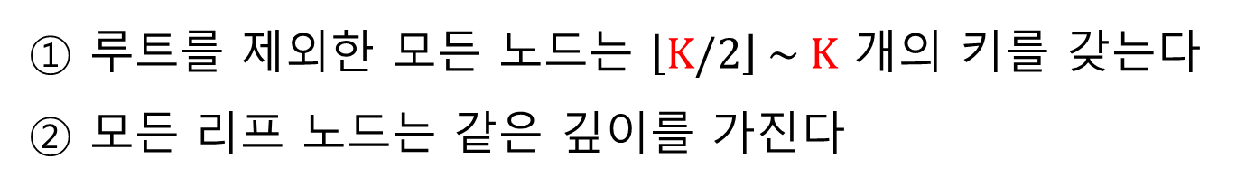
B-Tree의 성질
B-트리는 balanced (K+1)-진 검색 트리로 다음의 성질을 만족한다
① 루트를 제외한 모든 노드는 $\left\lfloor K/2\right\rfloor \sim K$ 개의 키를 갖는다
② 모든 리프 노드는 같은 깊이를 가진다

Slide 58
B-Tree의 노드 구조
부모 노드의 페이지
 | <key₁, p₁> |  | <key₂, p₂> |  | … | <key_{k}, p_{k}>
…

Slide 59
B-Tree를 통해 레코드에 접근하는 과정
 | <key₁, p₁> |  | … | <key_{i}, p_{i}> | …
Disk:
키 key_{i}를 가진 레코드
페이지 p_{i}

Slide 60
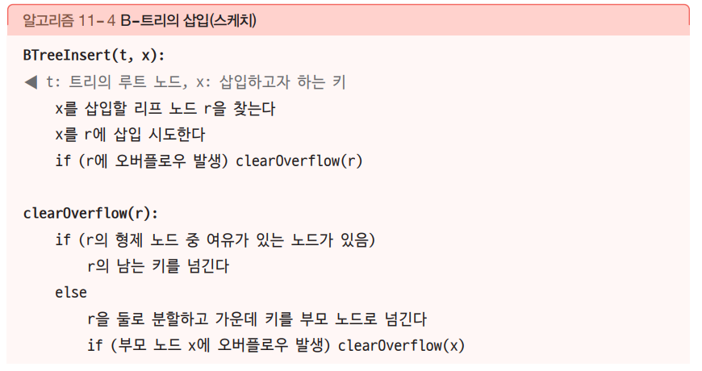
B-Tree의 삽입

Slide 61
B-Tree의 삽입 K = 5인 경우 예
7 13 25 34
1
1 2 3 4 6
8 10
15 17 19 20
27 28 30 33
37 38 40 41 45
9, 31 삽입
2
7 13 25 34
1 2 3 4 6
8 9 10
15 17 19 20
27 28 30 31 33
37 38 40 41 45
5 삽입

Slide 62
B-Tree의 삽입 K = 5인 경우 예
5 삽입
7 13 25 34
3
1 2 3 4 5 6
8 9 10
15 17 19 20
27 28 30 31 33
37 38 40 41 45
Overflow!
6 13 25 34
1 2 3 4 5
7 8 9 10
15 17 19 20
27 28 30 31 33
37 38 40 41 45
39 삽입

Slide 63
B-Tree의 삽입 K = 5인 경우 예
39 삽입
6 13 25 34
4
1 2 3 4 5
7 8 9 10
15 17 19 20
27 28 30 31 33
37 38 39 40 41 45
Overflow!
6 13 25 34 40
1 2 3 4 5
7 8 9 10
15 17 19 20
27 28 30 31 33
37 38 39
41 45
23, 35, 36 삽입
Split!

Slide 64
B-Tree의 삽입 K = 5인 경우 예
23, 35, 36 삽입
5
6 13 25 34 40
1 2 3 4 5
7 8 9 10
15 17 19 20 23
27 28 30 31 33
35 36 37 38 39
41 45
32 삽입

Slide 65
B-Tree의 삽입 K = 5인 경우 예
32 삽입
6
6 13 25 34 40
1 2 3 4 5
7 8 9 10
15 17 19 20 23
27 28 30 31 32 33
35 36 37 38 39
41 45
Overflow!
6 13 25 31 34 40
Overflow!
1 2 3 4 5
7 8 9 10
15 17 19 20 23
27 28 30
32 33
35 36 37 38 39
41 45
31
Split!
Split!
6 13 25
34 40
1 2 3 4 5
7 8 9 10
15 17 19 20 23
27 28 30
32 33
35 36 37 38 39
41 45

Slide 66
B-Tree의 삭제
➊ x를 키로 갖고 있는 노드를 찾는다.
➋ 이 노드가 리프 노드가 아니면 x의 직후 원소 y를 가진 리프 노드 r을 찾아 x와 y를 맞바꾼다. (직후 원소 y는 반드시 리프 노드에 있다.)
➌ 리프 노드 r에서 x를 제거한다.
➍ x를 제거한 후 노드에 언더플로우가 발생하면 적절히 해소한다

Slide 67
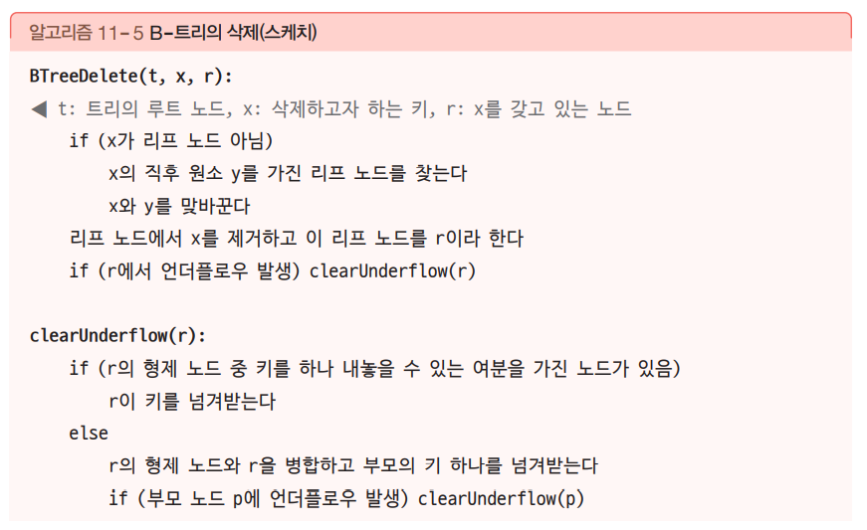
B-Tree의 삭제

Slide 68
B-Tree의 삭제 삭제 예
15
1
4 8
19 22
1 2 3
5 6 7
9 10
16 18
20 21
24 25 26
7 삭제
2
15
4 8
19 22
1 2 3
5 6
9 10
16 18
20 21
24 25 26
4 삭제

Slide 69
B-Tree의 삭제 삭제 예
15
3
4, 5 교환
5 8
19 22
1 2 3
4 6
9 10
16 18
20 21
24 25 26
15
4 제거
5 8
19 22
1 2 3
6
9 10
16 18
20 21
24 25 26
Underflow!
15
Redistribution!
3 8
19 22
9 삭제
1 2
5 6
9 10
16 18
20 21
24 25 26

Slide 70
B-Tree의 삭제 삭제 예
15
4
3 8
Underflow!
19 22
1 2
5 6
10
16 18
20 21
24 25 26
Underflow!
15
3
Merge!
19 22
1 2
5 6 8 10
16 18
20 21
24 25 26
Merge!
3 15 19 22
1 2
5 6 8 10
16 18
20 21
24 25 26

Slide 71
생각해보기
2000-진 B-트리에서 리프 노드에 있는 key와 나머지 노드(내부 노드)에 있는 key 수의 비율은 어떤 정도의 느낌인가?
1조 개의 key로 색인하는 B-트리는 레코드 접근 전에 디스크에 몇 번 정도 접근해야 하는가?
가정: 4bytes/key 4bytes/page#

